Slide 1
Automatizace močové analýzy
Miroslava Beňovská

Slide 2
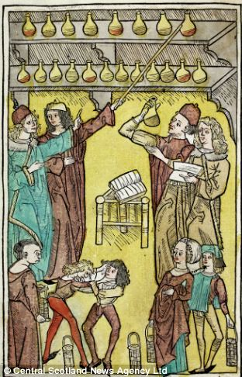
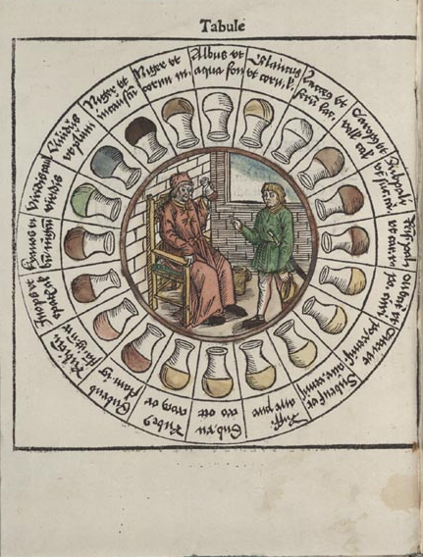
Historie
1500 př.n.l. – Egypťané zjistili, že někteří pacienti mají zvýšený objem moče, která přitahuje mravence
V 6.stol. – Indové zjistili, že sladká moč je spojena s nemocí
V r.1674 – anglický lékař Thomas Willis zařadil ochutnávání moče do rutinní praxe a zavedl pojem Diabetes mellitus

Slide 3
Analýza moče
Chemická analýza moče
Morfologická analýza moče

Slide 4
Chemická analýza moče
Automatizace od 80. let minulého století
Přístroje využívají stanovení parametrů pomocí diagnostických proužků (suchá chemie)
Semikvantitativní stanovení bilirubinu, urobilinogenu, bílkoviny, ketonů, hemoglobinu, leukocytů, dusitanů, pH, glukosy a specifické hmotnosti
Standardizace měřící procedury
Pipetování na jednotlivé reakční zóny
Analýza na principu reflexní fotometrie

Slide 5
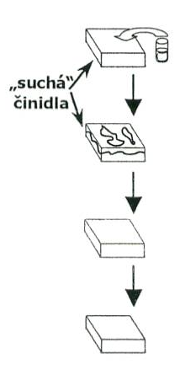
Diagnostické proužky
Matrice pro suchá činidla - Impregnovaná vlákna
Analyzovaný vzorek (moč) je aplikován na povrch pevné fáze
Difunduje do její matrice a rozpouští suché činidlo, které je v matrici dispergováno
Rozpuštěné činidlo reaguje s analyzovanou látkou za vzniku barevného produktu
Výsledné zbarvení na povrchu pevné fáze je sledováno vizuálně nebo instrumentálně

Slide 6
Celulózová impregnovaná vlákna
Celulózová matrice (firma Bayer – Siemens) porézní či polopropustná
Reagencie v suché formě distribuovány
- do matrice
- na povrchu matrice
Postupná impregnace a zasoušení jednotlivých činidel
Činidla oddělena separační vrstvou polymeru (ta při hydrataci praskne)

Slide 7
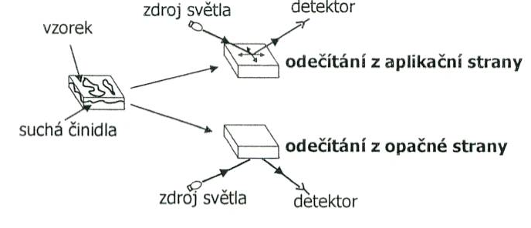
Reflexní fotometrie
Impregnovaná vlákna mají vysokou opacitu (neprůhlednost)
Ke stanovení jejich zbarvení nutno využít reflexní fotometrii
- měření ze stejné strany jako nanesen vzorek, ale na jiném místě (Roche, vhodné i pro plnou krev – přístroj Reflotron)
- měření z opačné strany než aplikován vzorek (vícevrstvé filmy)

Slide 8
Chemická analýza moče
Reflexní fotometrie:
zdroj světla - světlo emitující diody
emitují světlo o různých přesně definovaných vlnových délkách – světlo pak dopadá v různých úhlech na reagenční zóny diagnostického proužku
světlo je odráženo na fotodiodu , která slouží jako detektor
intenzita odraženého světla závisí na vybarvení reakční zóny (od bílé zóny se odráží prakticky 100%, čím tmavší zóna, tím víc světla je absorbováno)

Slide 9
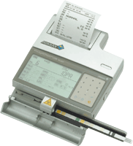
Chemická analýza moče
Příklady analyzátorů:
pro malé laboratoře - často poloautomaty
Urisys 1800 (Roche Diagnostic)
Aution Mini, PocketChem UA (Arkray)
vysokokapacitní –
Urisys 2400 (Roche Diagnostic)
Aution Max (Arkray)

Slide 10
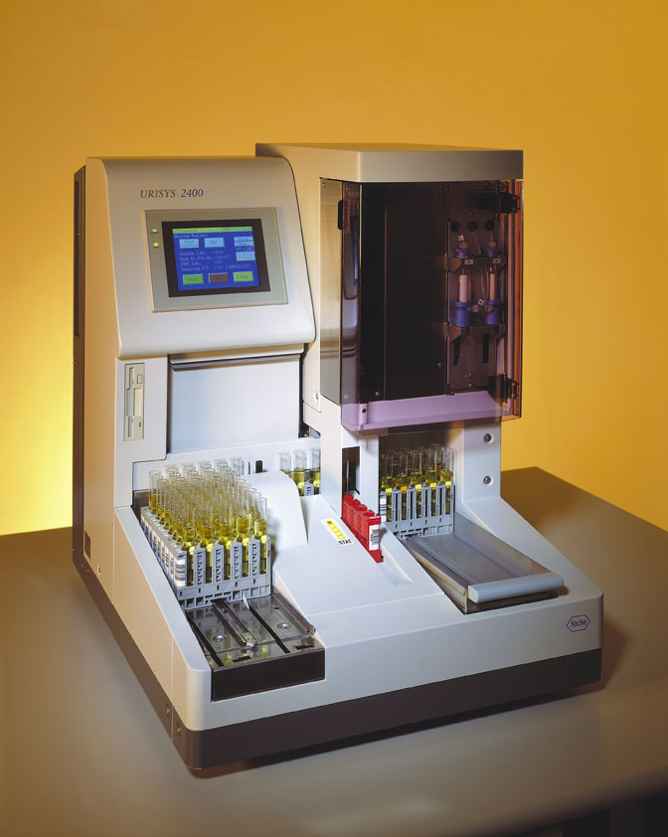
Urisys 2400 (Roche)
plně automatický močový analyzátor pro střední a velké laboratoře
kazety s 400 vyšetřovacími proužky
snadné vkládání vzorků ve stojanech, posuv po pásovém dopravníku
identifikace vzorků integrovanou čtečkou čárového kódu
pozice pro statimové vzorky
minimální objem vzorku 1.5ml

Slide 11
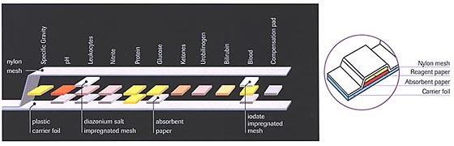
Urisys 2400 (Roche Diagnostic)

Slide 12
Automatická morfologická analýza moče
Tři principy na trhu:
Fluorescenční flow cytometrie, nativní moč
Automatická mikroskopie (průtoková cela, mikroskop, digitální kamera – nativní moč)
Automatická analýza močového sedimentu v malé kyvetce, digitální kamera – 10x zakoncentrovaná moč
Kompletní systém močové analýzy – diagnostické proužky + morfologie

Slide 13
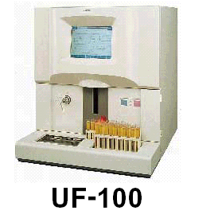
a) Fluorescenční flow cytometrie
UF 100 (Sysmex)
vzorek moče je automaticky naředěn a obarven a obklopen kapalinou neobsahující žádné buňky
prochází měřící celou, kde je ozářen argonovým laserem
fluorescence a rozptyl světla vznikající po ozáření se detekuje a je specifická pro jednotlivé buňky
výsledky jsou vydány jako počet buněk /ul (erytrocyty, leukocyty atd.)
nevýhoda - jednotlivé částice nemůže obsluha prohlížet
rozšířil se od r.1999

Slide 14
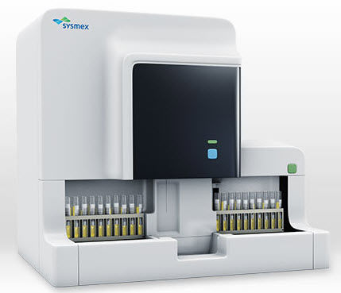
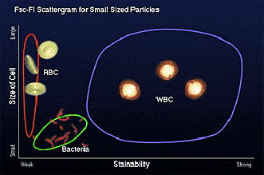
UX-2000, Sysmex
Automatická analýza diagnostických proužků + fluorescenční flow cytometrie
Až 150 vzorků/hod.

Slide 15
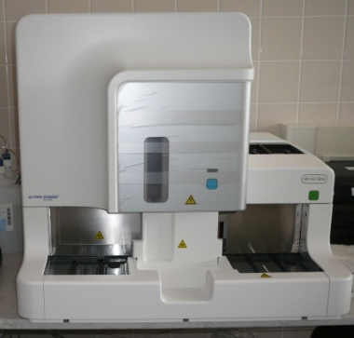
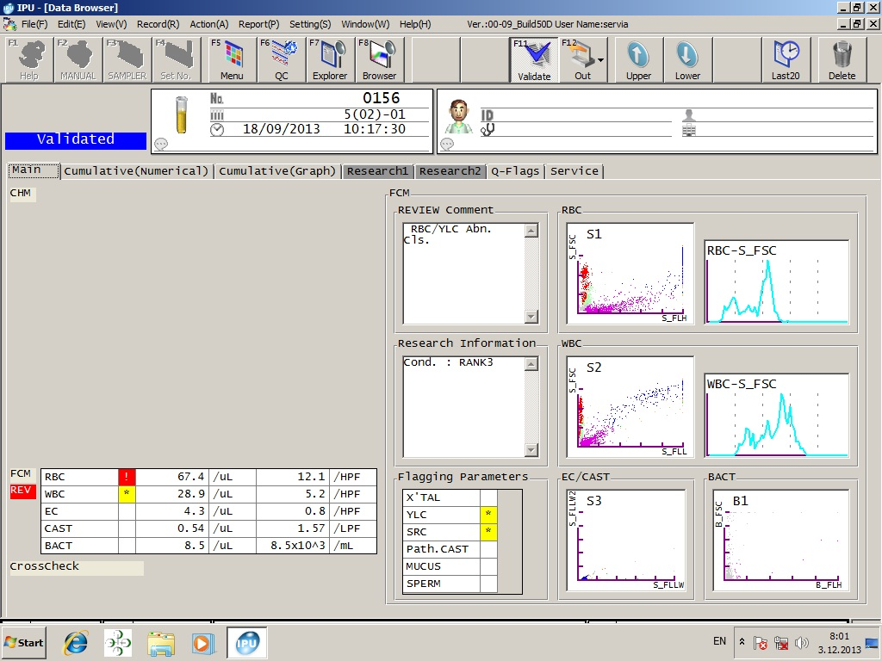
AU-4050, Arkray
Automatická analýza diagnostických proužků + fluorescenční flow cytometrie

Slide 16
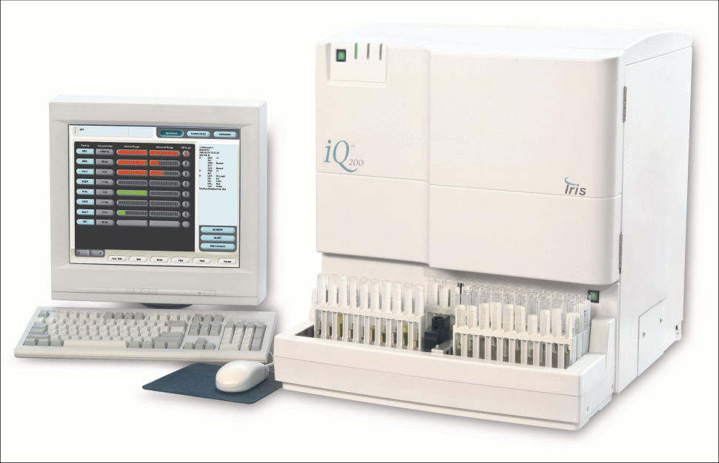
b) Automatická mikroskopie - IQ 200 (IRIS)
plně automatizovaná mikroskopická analýza
60 vzorků/hod
možnost prohlížení částic na obrazovce
možnost přeřazení do jiné kategorie
přístroj rozlišuje 12 základních kategorií (např. erytrocyty, leukocyty, epitelie, válce) a umožňuje tvorbu podkategorií
archivace zobrazení

Slide 17
IQ 200 (IRIS)
Princip přístroje:
Tenká vrstvička vzorku sendvičovitě uzavřená mezi vrstvy suspendované tekutiny prochází průtokovou celou
Kamera spojená s mikroskopem s využitím stroboskopu zachytí 500 obrázků z jednoho vzorku - výsledný obraz je digitalizován
Jednotlivé snímky částic jsou izolovány do rámečků – každá částice zvlášť

Slide 18
Erytrocyty – zobrazení z IQ 200

Slide 19
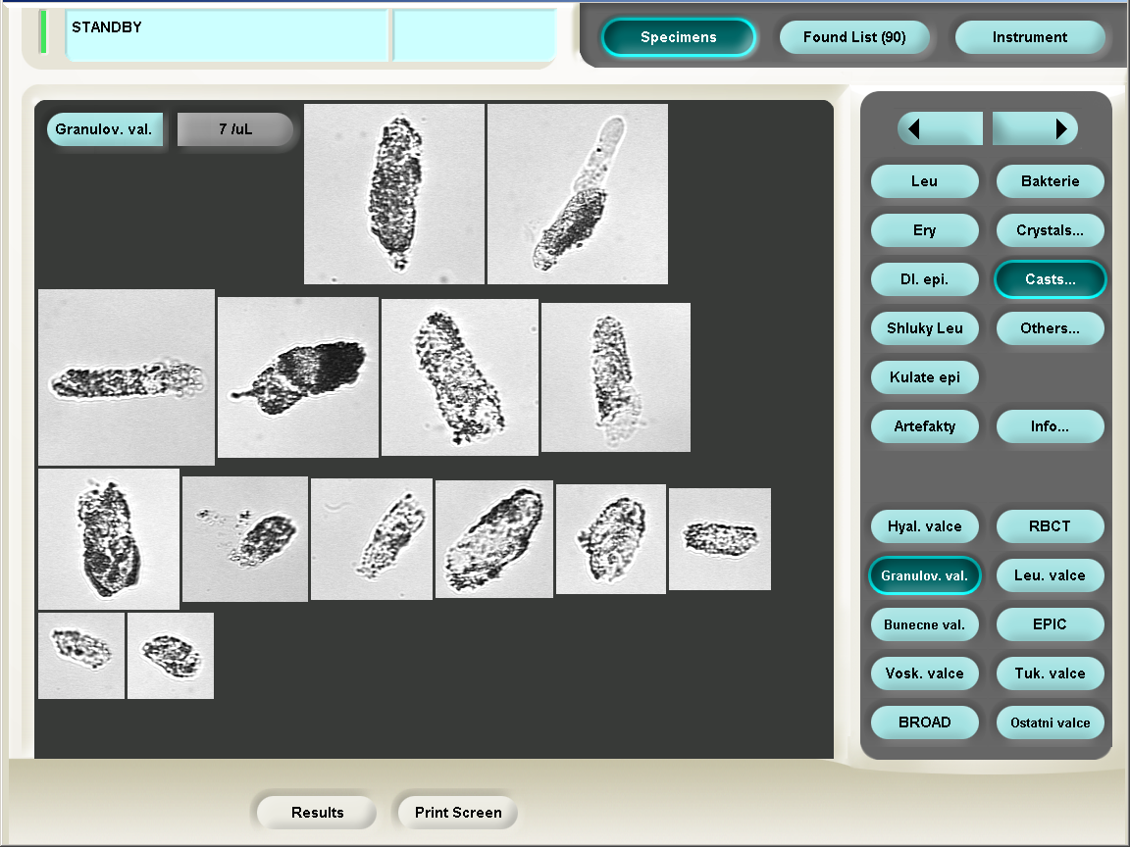

Slide 20
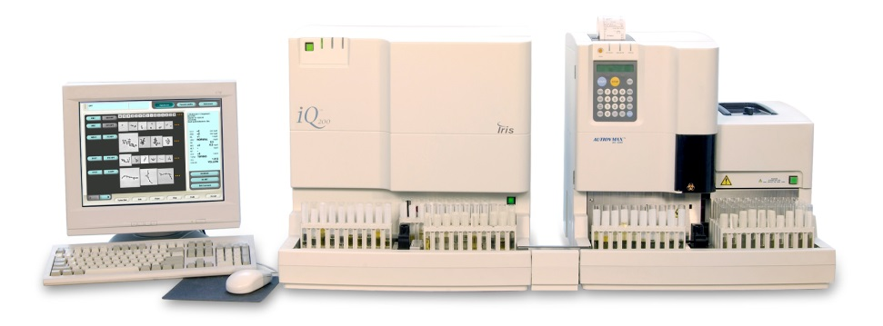
Kompletní systém močové analýzy
IQ 200 (Iris) v kombinaci s Aution Max AX-4280 (Arkray)
Zjednodušení provozu
Vložíme vzorek a získáme kompletní výsledek
Rozšířil se v r. 2004

Slide 21
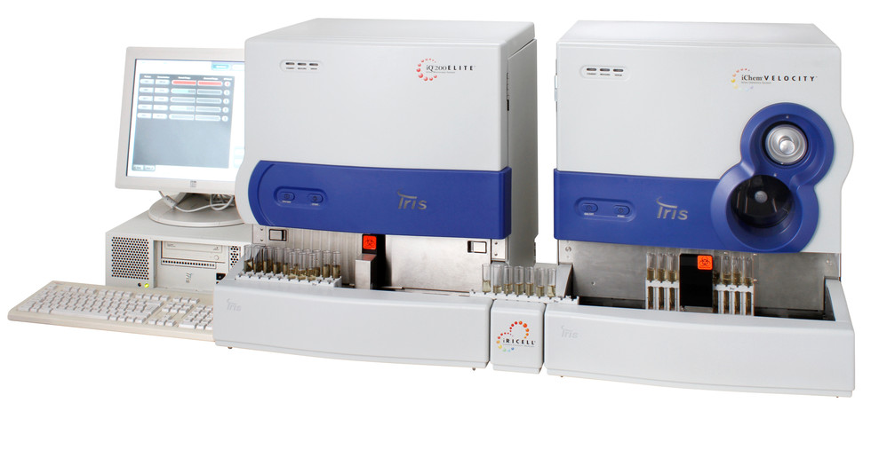
IQ 200 Elite + Velocity, Beckman
Automatická mikroskopie + chemická analýza moče

Slide 22
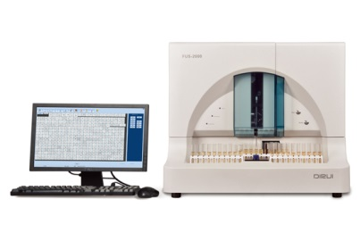
FUS-2000, DIRUI
Přístroj je hybridní močový analyzátor
Provádí chemickou analýzu i automatizované mikroskopické vyšetření moče
Princip je stejný jako u systému
iQ 200 – Aution Max, ale zařízení
je umístěno v jednom přístroji
Pro obě metodiky je využit jeden pipetor
Čínský výrobce

Slide 23
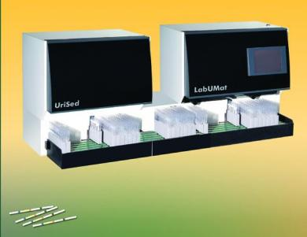
c) Automatická analýza močového sedimentu v kombinaci a chem. anal. - LabUMat and UriSed 2, Elektronika 77 – dodává DOT diagnostics a Biovendor

Slide 24
UriSed
Hlavní výhody přístroje:
každý vzorek je prohlížen v jednorázové kyvetě
pro provoz stačí pouze destilovaná voda k promývání pipety
porovnání výsledků s chemickou analýzou
výsledkem jsou jasné, ostré obrázky jednotlivých částic močového sedimentu
lze si prohlížet obrázek jednotlivé částice nebo celého zorného pole
všechny obrázky jsou pak uloženy v databázi, odtud mohou být kdykoli vyvolány

Slide 25
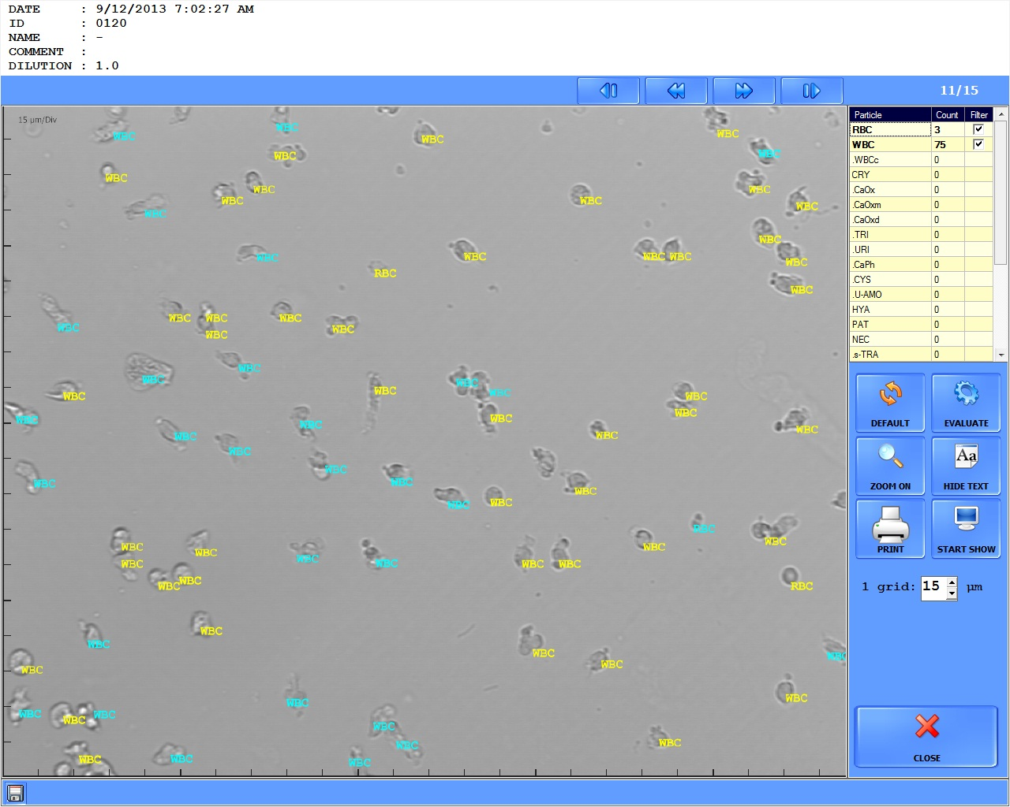

Slide 26
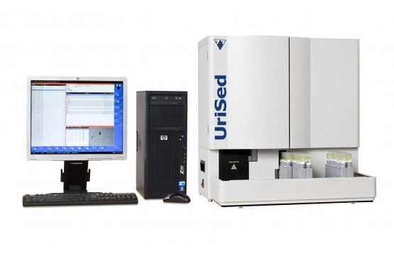
Urised 3
Automatický analyzátor močového sedimentu – nově s fázovým kontrastem
Speciální kombinace
jasného obrazu a fázového
kontrastu
Výkon 120 vzorků/hod.
Mnohonásobné zvětšení pro prozkoumání trojnásobného množství vzorku v porovnání s UriSed 2
Kompatibilita s LabUMat 2

Slide 27
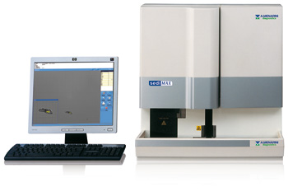
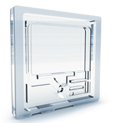
Automatická analýza močového sedimentu sediMax, Menarini
V licenci od firmy Elektronika 77
Kyvetka

Slide 28
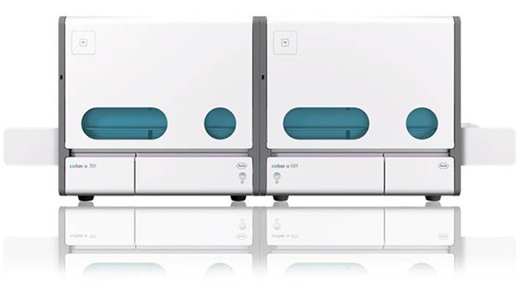
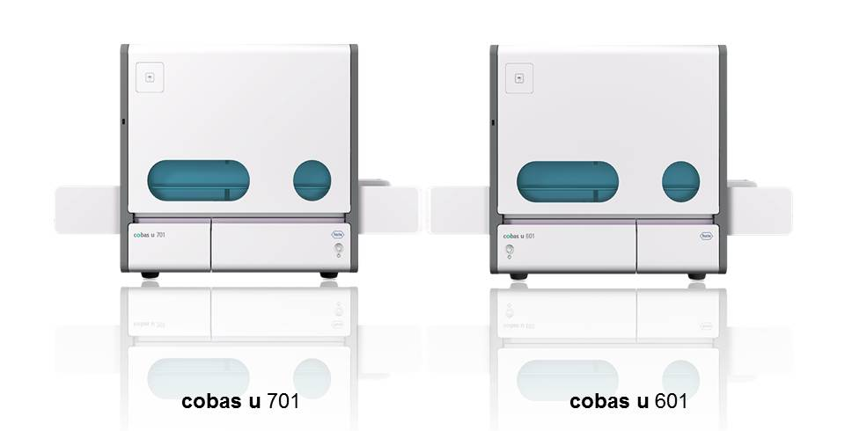
cobas 6500, Roche sediment + chem. analýza

Slide 29
cobas 6500 - automatická močová linka
Složena z analyzátoru cobas u 601 a analyzátoru cobas u 701
cobas u 601 - automatizované vyšetření moči pomocí testovacích proužků
cobas u 701
- automatizované mikroskopické vyšetření
močového sedimentu s výhodou reálných snímků
- posouvá zlatý standard v oblasti mikroskopického
vyšetření moči standardizací a automatizací všech
manuálních kroků

Slide 30
E-learning: Mikroskopická analýza moče
  http://elportal.cz/publikace/vysetreni-moce
  - Mikroskopické nálezy barveného sedimentu
- Mikroskopické nálezy nativního sedimentu
- Nálezy z automatického analyzátoru FUS-2000 a iQ 200

